Slide 1


Коронавирусная инфекция (COVID-19). Прогнозирование новых случаев заболеваемости в Швейцарии
Итоговый проект выполнила: Силенкова Ксения Анатольевна

Slide 2




Курс «Аналитик больших данных»

Slide 3
Цель: определить какое будет общее количество случаев заболевания COVID-19 на миллион в период с 5 апреля 2021 . Провести анализ данных по Швейцарии. Задачи: - проанализировать данные; - определить значимый тренд по заболевшим; - выяснить, важна ли сезонность при появлении новых заболевших; - определить выбросы данных; - выбрать и настроить модель предсказания; - провести оценку качества прогноза.

Slide 4
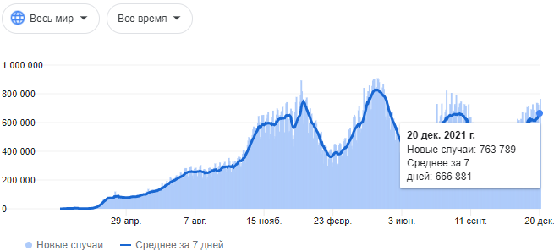
Коронавирусная инфекция (COVID-19)
Актуальную информацию по заболеваемости возьмем из общедоступного источника.
https://github.com/owid/covid-19-data/tree/master/public/data
COVID-19 - это вызывающий заболевание штамм коронавируса, появившийся в декабре 2019 года и приведший к продолжающейся глобальной пандемии. Возможность предвидеть путь пандемии имеет решающее значение. Это важно для того, чтобы определить, как бороться, и отследить его распространение.

Slide 5
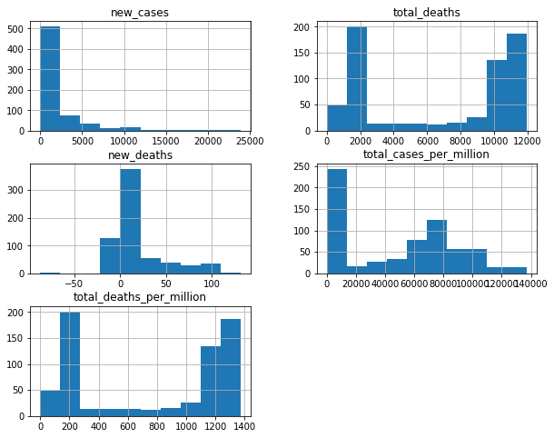
Случаи заболеваемости в Швейцарии.
Анализ проводится по одной стране из 238 стран с зафиксированными случаями заболеваемости.

Slide 6
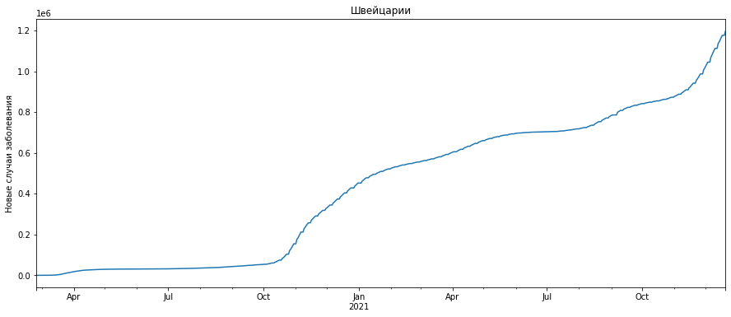
Тренд заболеваемости в Швейцарии.
По Швейцарии наблюдается общая тенденция к росту заболеваемости
Тренд:
Общее количество заболевших всегда будет расти, пока будут новые заболевшие

Slide 7
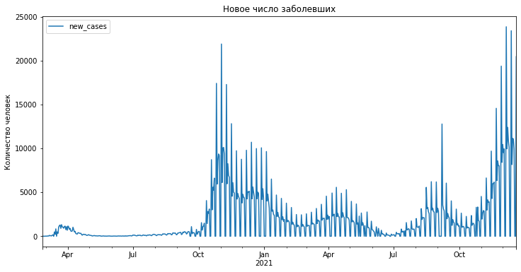
Новые случаи заболевания в Швейцарии.
Пики новых волн заболеваемости не имеют сезонности, т.к. отсутствует периодичность.

Slide 8
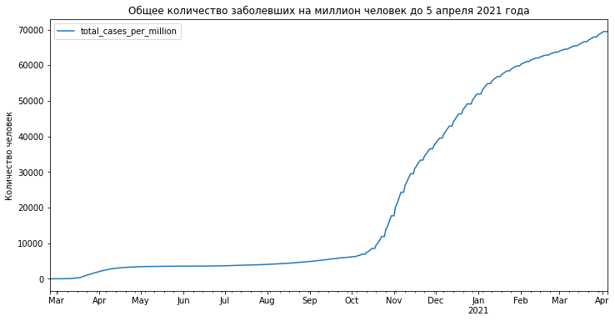
Случаи заболеваемости в Швейцарии с 25.02.2021 по 5.04.2021
Сбор информации по общему количеству заболевших на миллион человек с начала пандемии по 5 апреля 2021 года.
Устраненными пропусками и дубликатами.

Slide 9
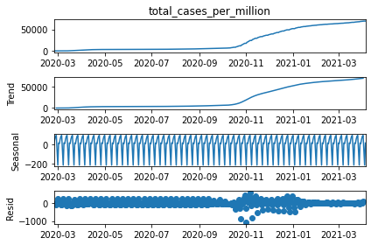
Декомпозиция.
ETS декомпозиция выполнена с помощью модели 'additive‘
Данные временного ряда разбиты на компоненты: наблюдаемое значение, тренд, сезонность и остаток (случайный шум).

Slide 10
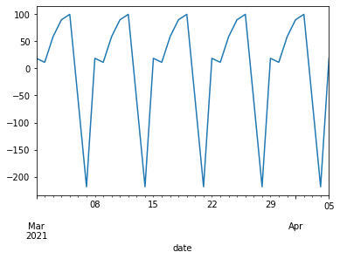
Сезонность заболеваемости.
В период наблюдения с 1 марта 2021 года по 5 апреля 2021 года наблюдается недельная сезонность в масштабе +-150 человек.

Slide 11
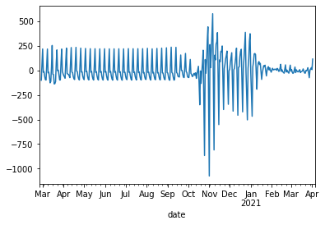
Выбросы данных.
Остатки (+-750 человек) превышают сезонность. Сезонность меньше, чем случайные колебания. Период с сентября 2020 по апрель 2021 является случайным.

Slide 12
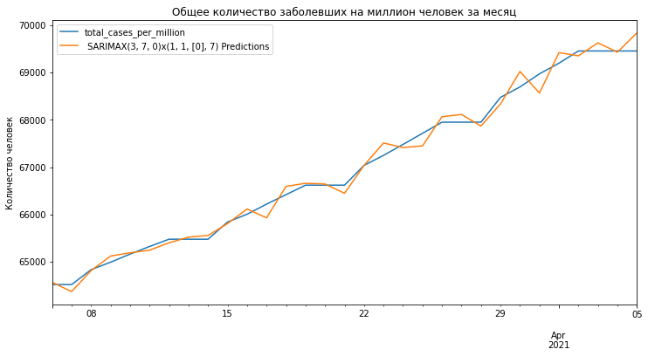
Выбор и настройка модели ARIMA.
Модель довольно хорошо описывает предсказание на месяц.
Проблема: в прогнозе на месяц модель еще имеет некоторые пикообразные расхождения.

Slide 13
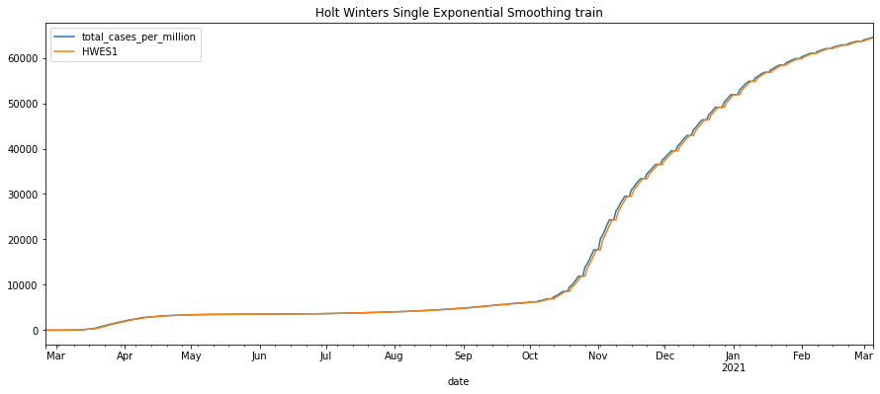
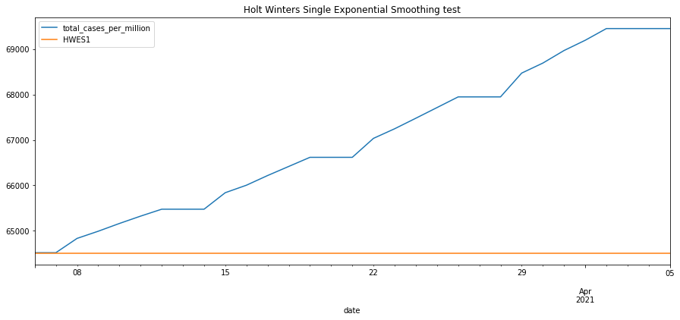
Выбор и настройка модели простейшего экспоненциального сглаживания
Проблема: Простейшее экспоненциальное сглаживание не видит сезонности. Это не лучшее предсказание, т.к. на весь период предсказано одно количество заболевших, когда наша переменная может только расти

Slide 14
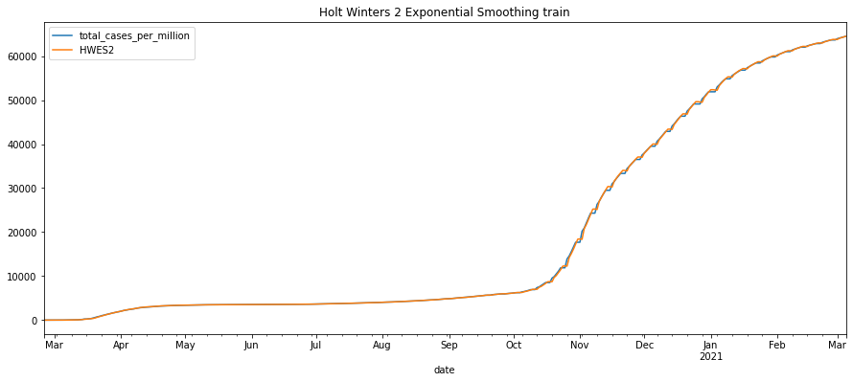
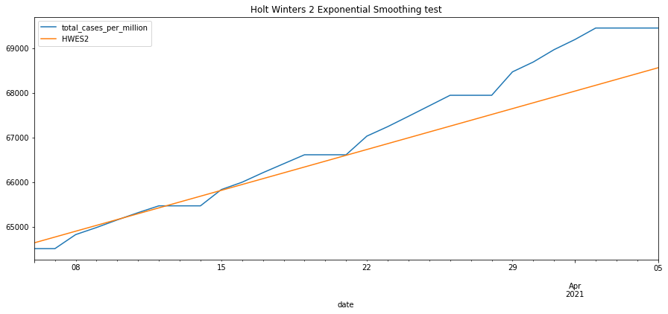
Выбор и настройка модели Holt
Проблема: Простейшее экспоненциальное сглаживание не видит сезонности. Это не лучшее предсказание, т.к. на весь период предсказано одно количество заболевших, когда наша переменная может только расти

Slide 15

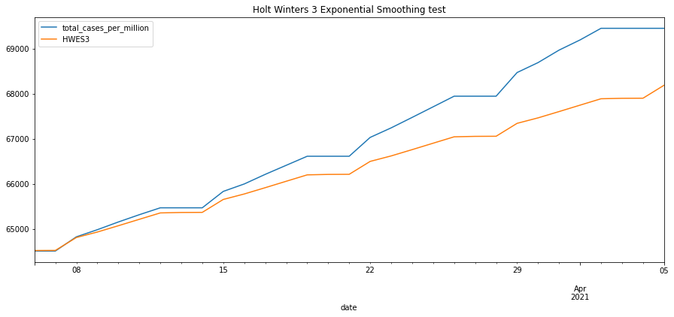
Выбор и настройка модели HoltWinters
Модель показывает схожие показатели, которые довольно точно повторяют реальный рост заболеваемости.

Slide 16
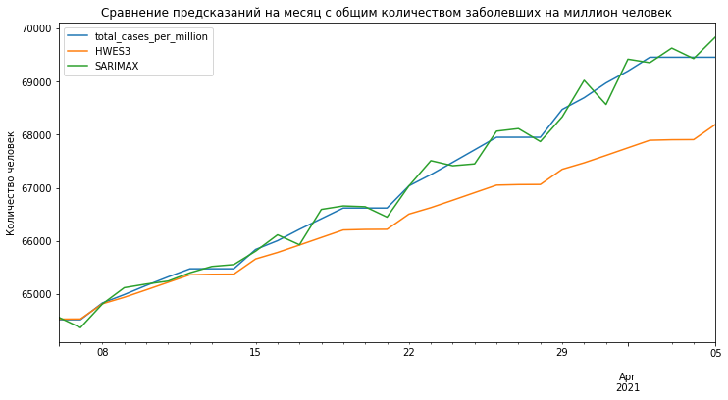
Сравнение ошибки в моделях ARIMA и HoltWinters
ARIMA авторегрессия на тестовом наборе данных дала ошибку: SARIMAX(3, 7, 0)x(1, 1, [0], 7) RMSE
Error: 174.064085
Модель HoltWinters на тестовом наборе данных дала ошибку : HWES3 RMSE
Error: 816.0112227.
Предсказание по модели ARIMA выдает небольшую ошибка в расчете на миллион человек. В данном случае Эта модель более подходящая.

Slide 17
Заключение: В работе проведен анализ данных по Швейцарии. - Проанализированы данные о количестве зафиксированных случаев заболевания COVID-19 в Швейцарии. - Определен значимый тренд по заболевшим - Проведен анализ наличия сезонности количества заболеваний - Сделан прогноз количества заболевших на 7 дней - Проведена оценка качества прогноза. Ссылка на программу доступна по адресу: https://github.com/KseniyaSilenkova/-Final_examination_Switzerland/blob/main/read_data.ipynb

Slide 18

Коронавирусная инфекция (COVID-19). Прогнозирование новых случаев заболеваемости в Швейцарии

